Slide 1


项目主题：育婴论坛
小组成员：王林、翁琪炜、徐硕、张念凯、宁福祯

Slide 2
目录
1
项目团队介绍
CONTENTS
2
项 目 概 述
3
项目实现技术
4
项目演示

Slide 3
O
N
E
PART ONE
项目团队介绍

Slide 4
小组分工
王林
项目搭建，一对一、多及时在线聊天、整合等
翁琪炜
登录、注册、忘记密码、修改密码、短信验证码等
徐硕
个人中心后台、发帖评论历史等
张念凯
论坛帖子详情页、评论功能等
宁福祯
首页各模块显示、注销等

Slide 5
T
W
O
PART TWO
项目概述

Slide 6
02
项目概述
TITLE IN THERE
项目简介
育婴论坛，基本实现论坛功能：
看帖，发帖，回帖，删帖，聊天
开发环境

Slide 7

02
项目概述
在开发钱钱网时，需要具备下面的软件环境：
a) 操作系统：Windows10 &MAC OS
b) Web服务器：Tomcat v8.0 Server
c) Java开发包：JDK1.7
d) 开发工具：Eclipse
e) 数据库：MySQL
f) 浏览器：Chrome
TITLE IN THERE
论坛
项目简介
开发环境

Slide 8
T
H
R
E
E
PART THREE
总体开发

Slide 9
03
项目实现技术
TITLE IN THERE
使用框架
SSM框架
Bootstrap

Slide 10
F
O
U
R
PART FOUR
页面展示

Slide 11
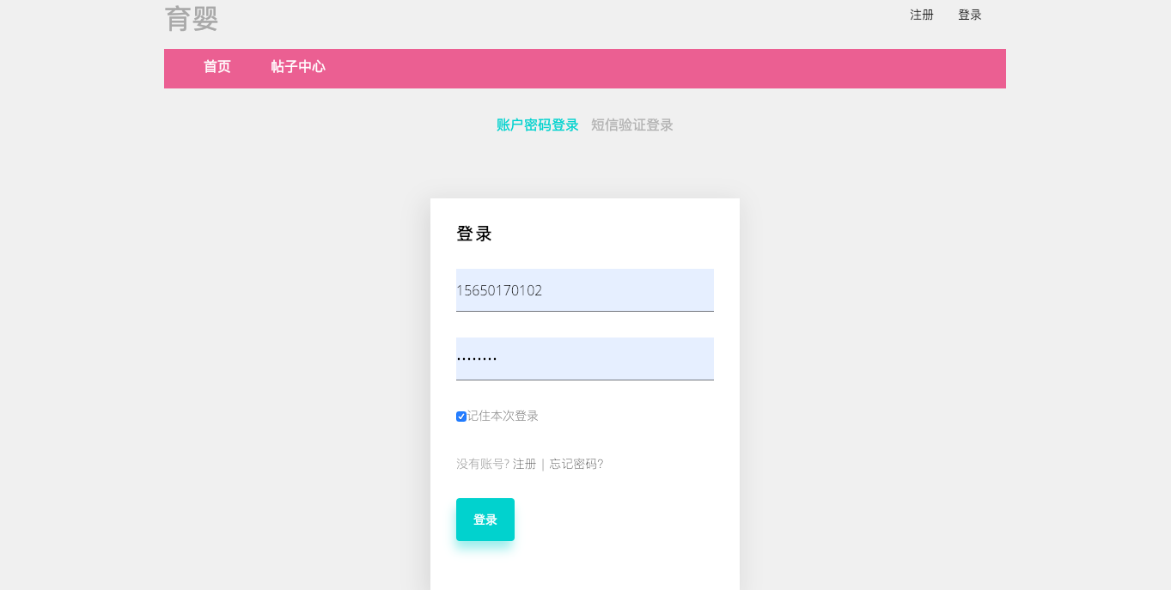

Slide 12
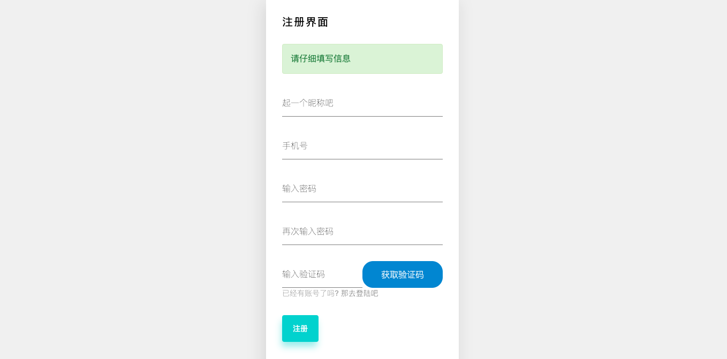

Slide 13
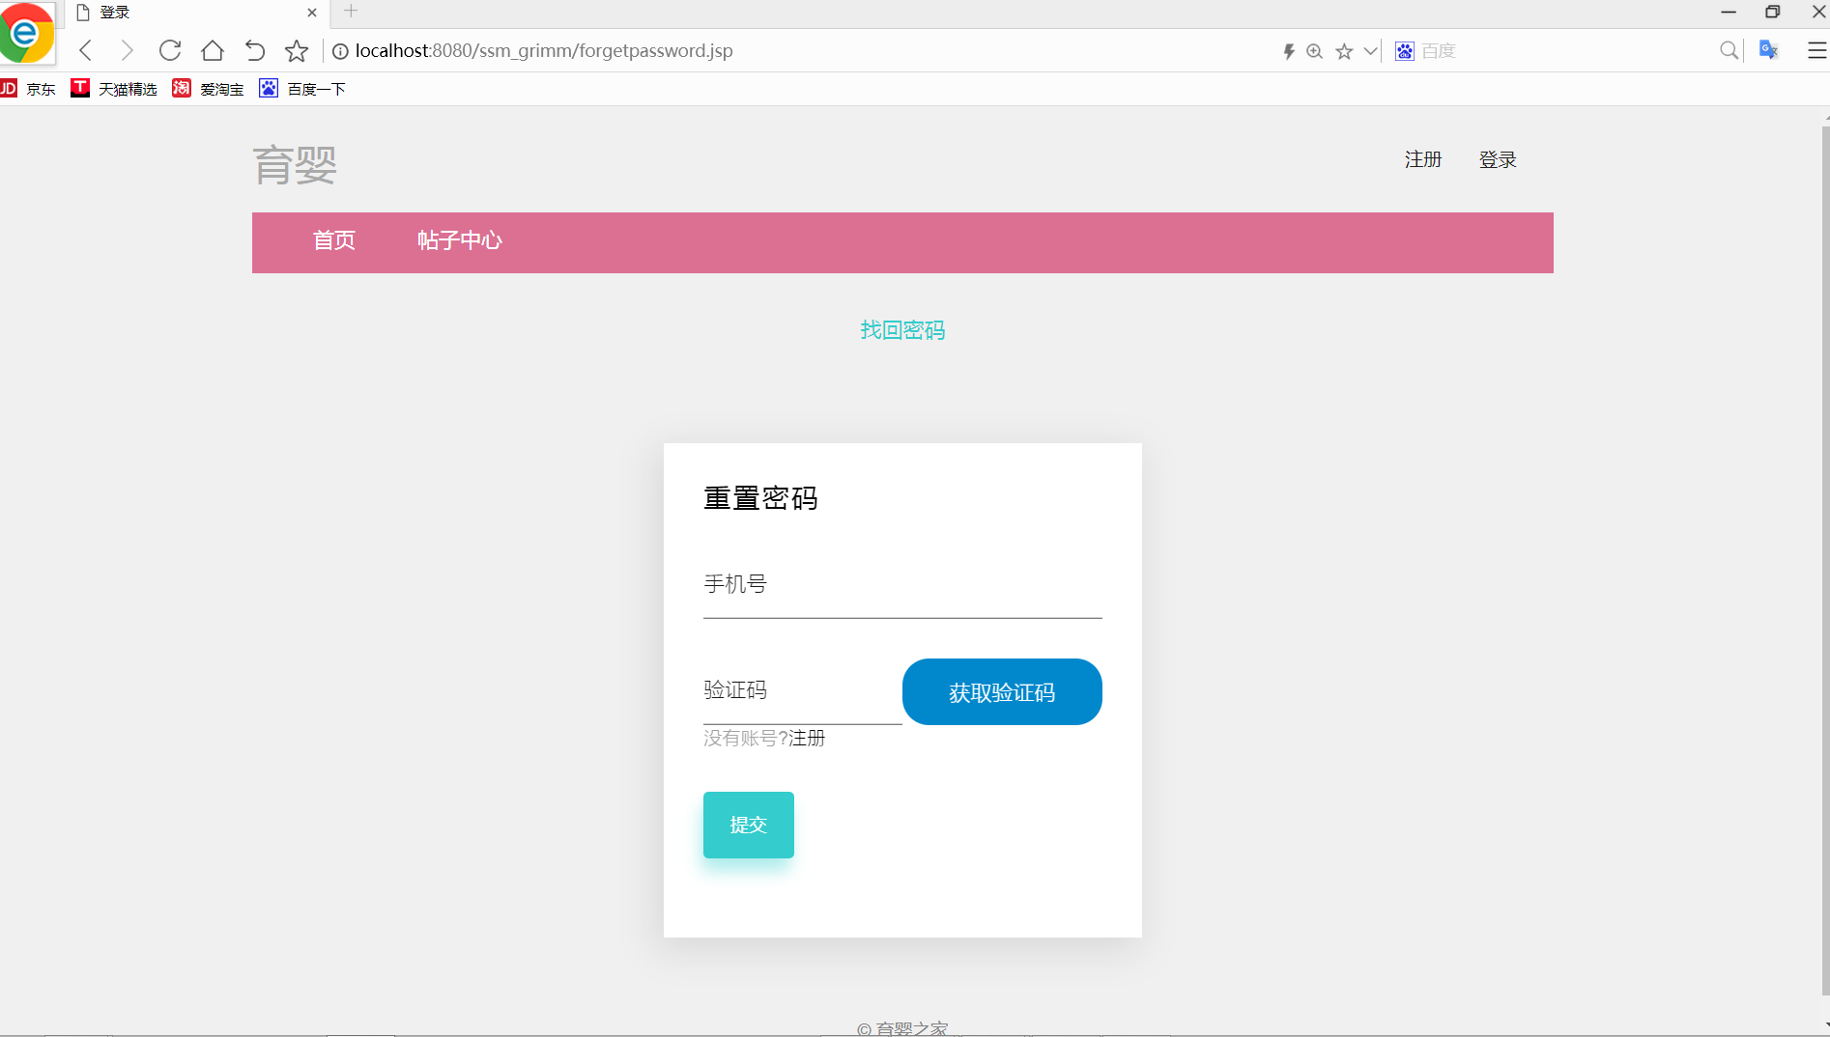

Slide 14
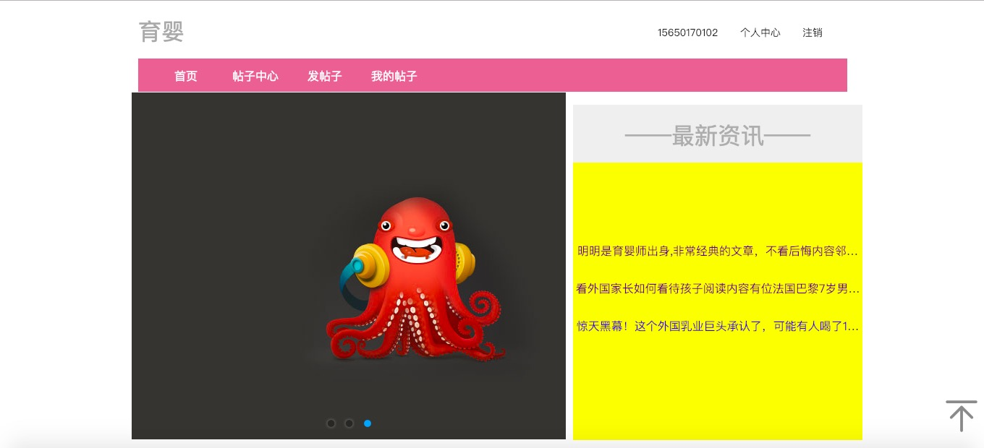

Slide 15
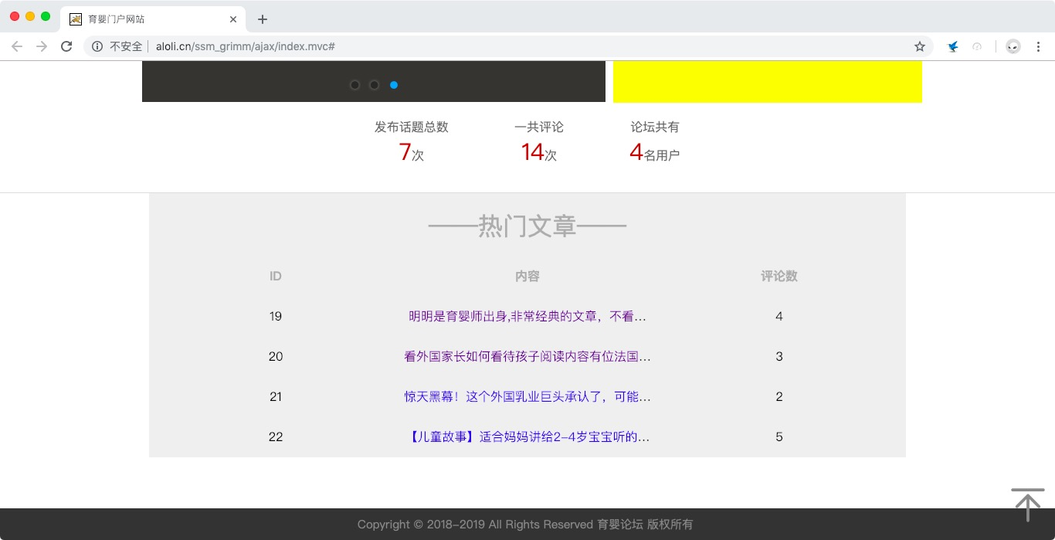

Slide 16
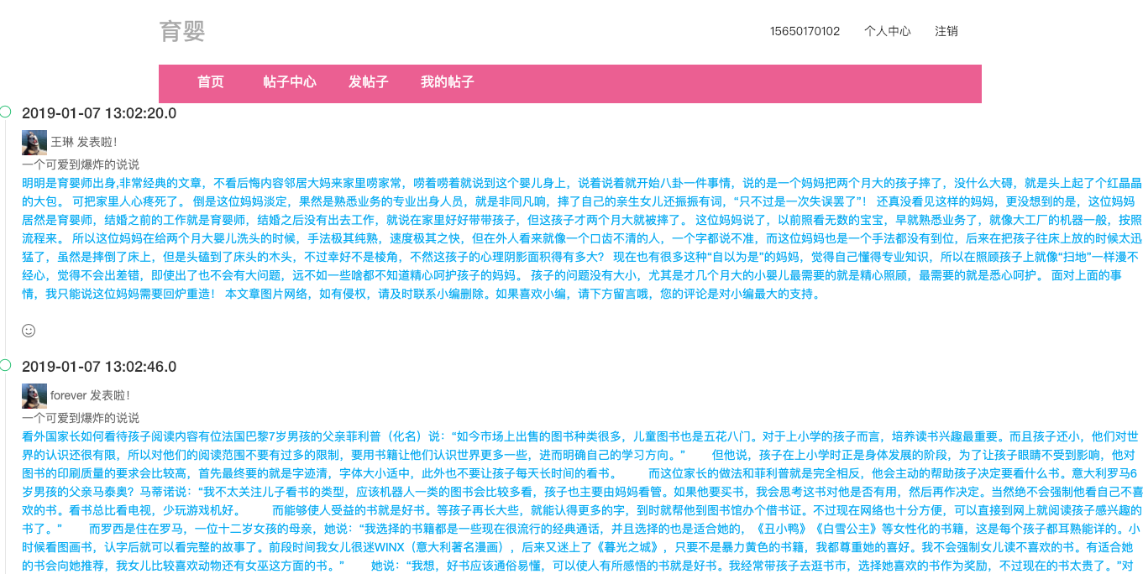

Slide 17
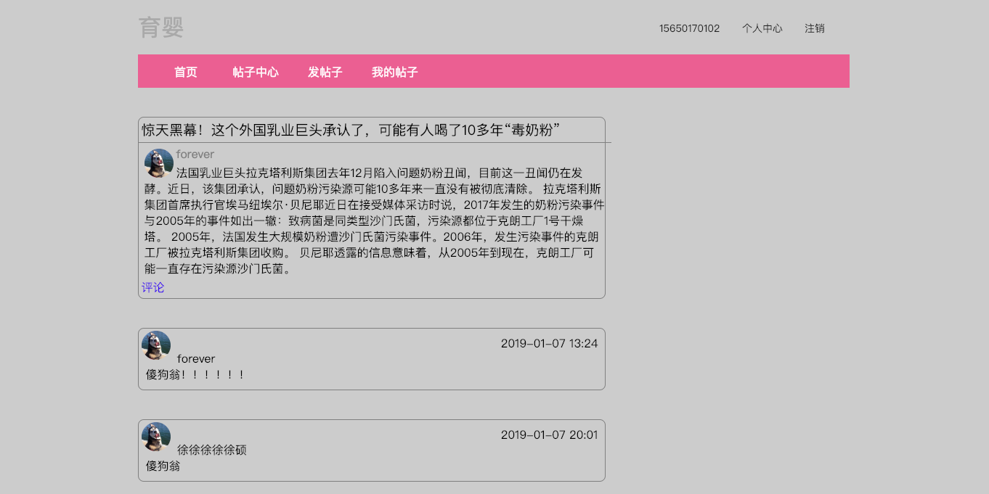

Slide 18
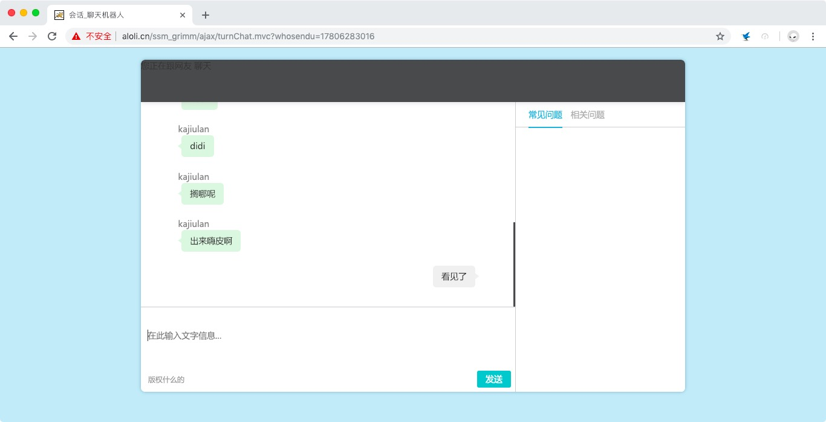

Slide 19
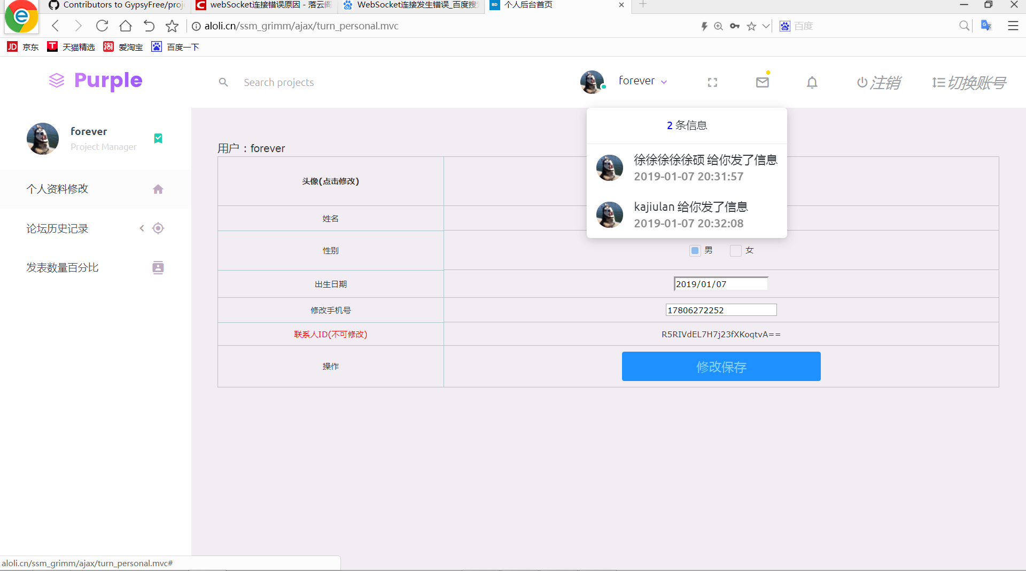

Slide 20
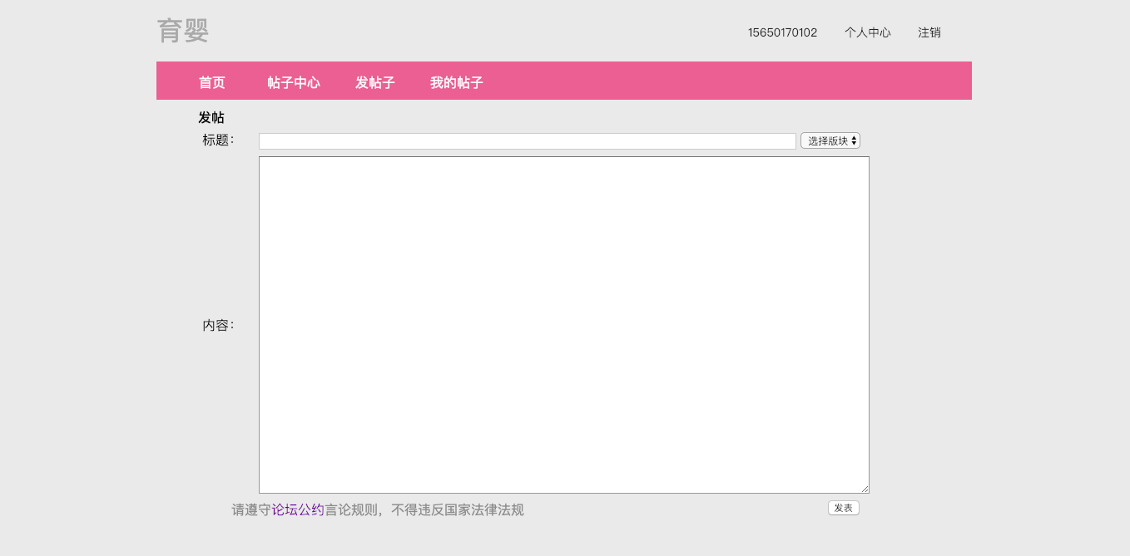

Slide 21
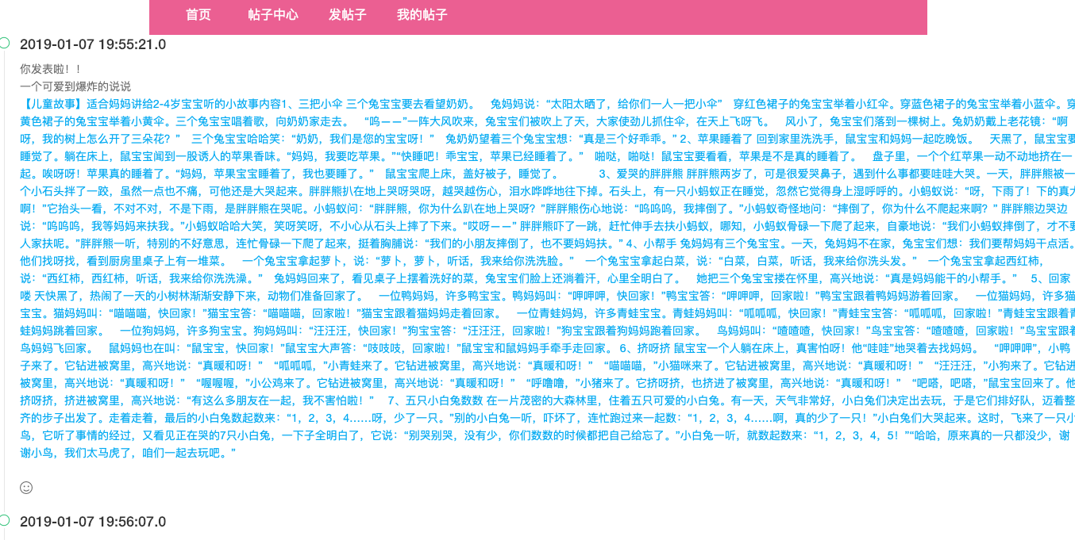

Slide 22
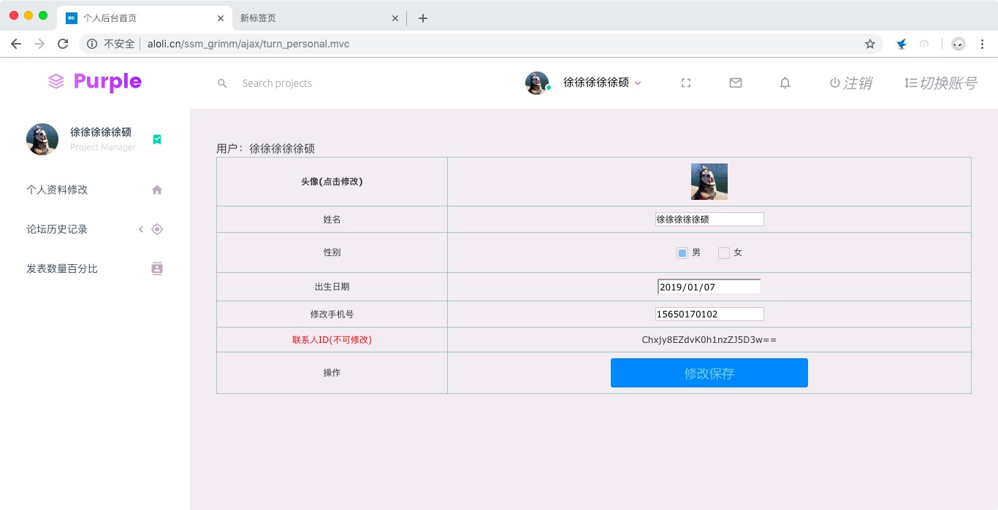

Slide 23
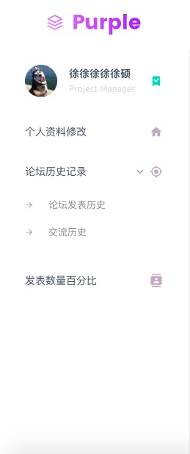
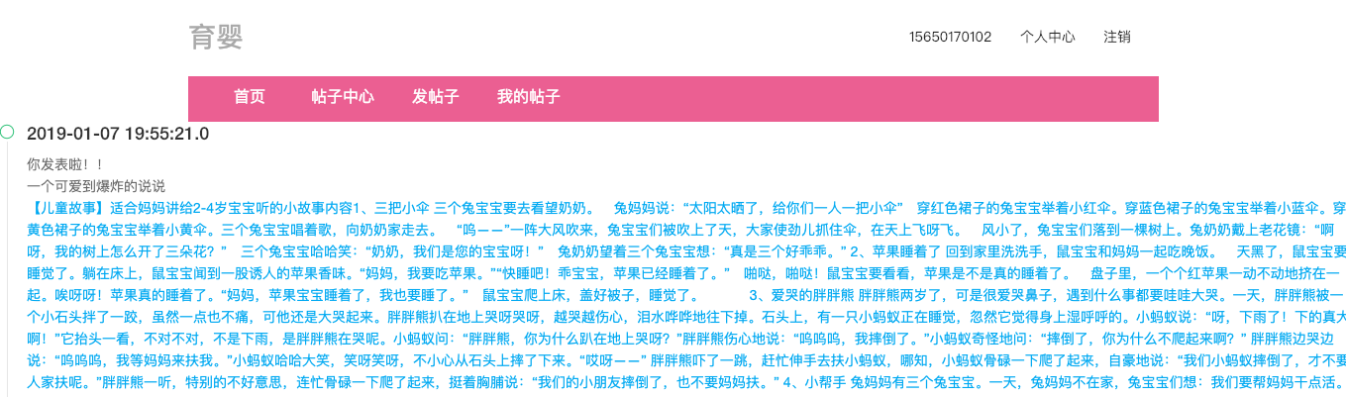
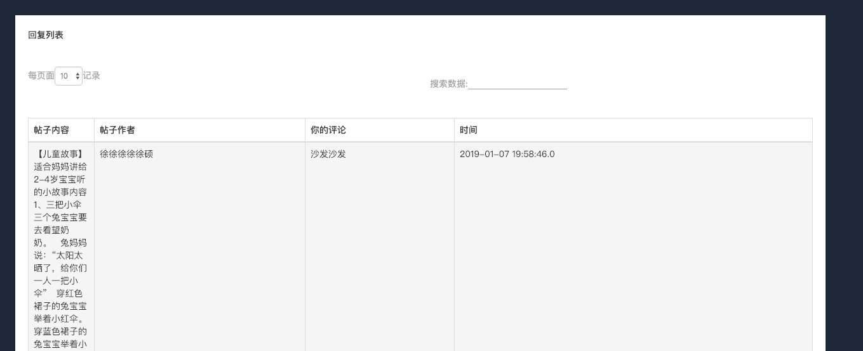

Slide 24
THANKS
Design by Xu Shuo

